Slide 1
Определяне възрастта на муфлона
Подборен отстрел
Изготвил: Яница Тодорова 11427

Slide 2
Преценка при живи муфлони
Главни външни белези:
  Рога
  Лицева маска
  Форма и големина на тялото

Slide 3
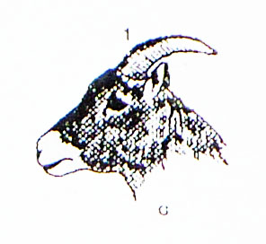
Едногодишни
Преди навършване на 1 година- 1/8 от кръга
След навършване- ¼ от кръга

Slide 4
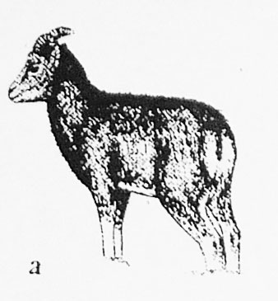
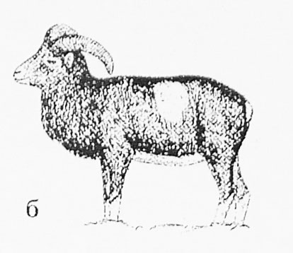
а-6 месеца
б-година и 6 месеца

Slide 5
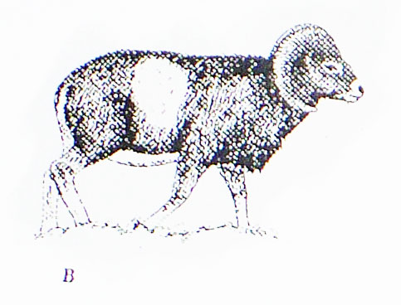
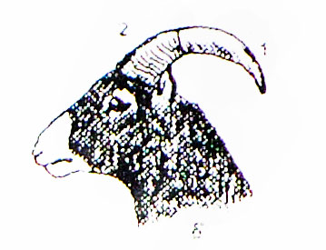
двугодишни
рога, които образуват 1/3 от кръга
По- голяма белезникава ивица
Светъл кръг около очите

Slide 6
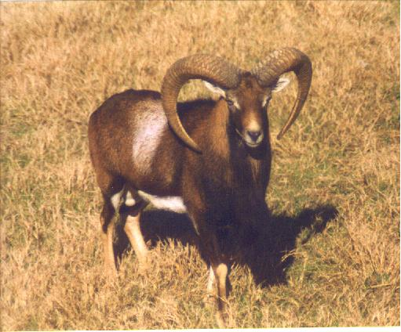

Slide 7
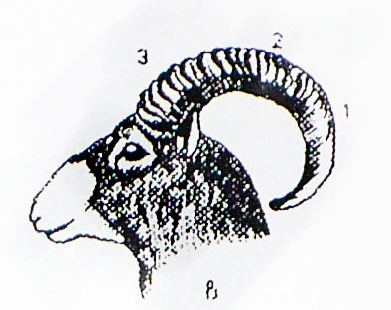
Тригодишни
Рогата оформят полукръг
Широка ивица, покриваща част от носа

Slide 8
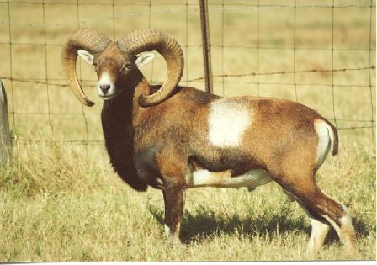

Slide 9
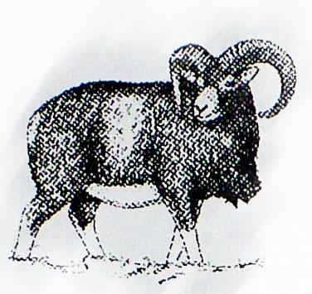
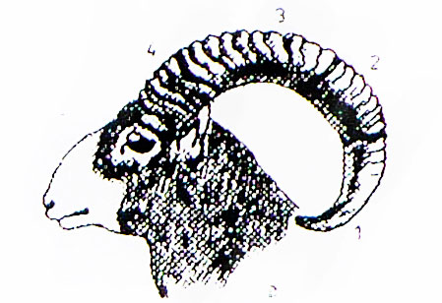
четиригодишни
Рога, които образуват 2/3 от кръга
Увеличена светла ивица
Започва да се образува бяло петно в основата на рогата

Slide 10
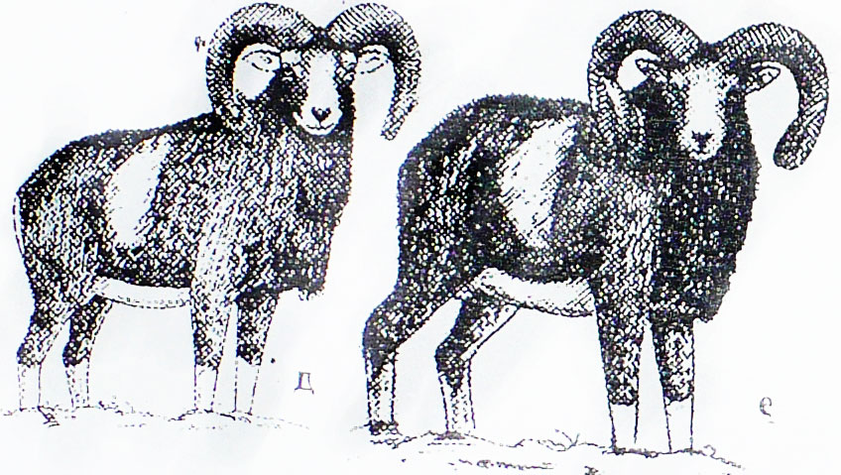
Пет-шест годишни
Образуват рога около ¾ от кръга
Светлото петно е повече от ½ от главата
Светлото петно на рогата също се увеличава

Slide 11
Седем-осем годишни
Рогата образуват почти цял кръг
Светлото петно заема повече от половината глава
Петното около рогата се е сляло с крайочното светло петно
Деветгодишни
Формиран пълен кръг, цялата глава е светла

Slide 12
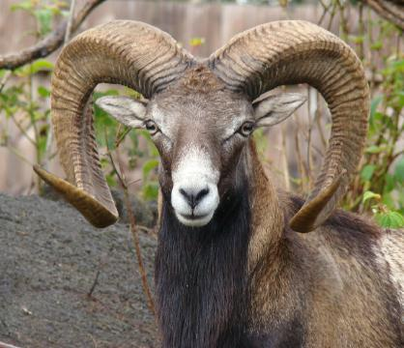

Slide 13
